Slide 1




MADFFIC: GESTIÓN DE ACCIDENTES DE TRÁFICO

Slide 2

CLIENTES &
01

Slide 3

CLIENTES
Autoridades de tráfico
Público

Slide 4
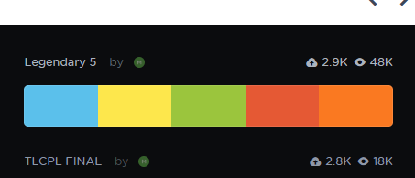



OBJETIVOS
DATABASE
VISUALIZACIÓN
MACHINE LEARNING
Diseño y creación
de base de datos
Gestión y consulta
Modelos predictivos de
severidad y coordenadas

Slide 5
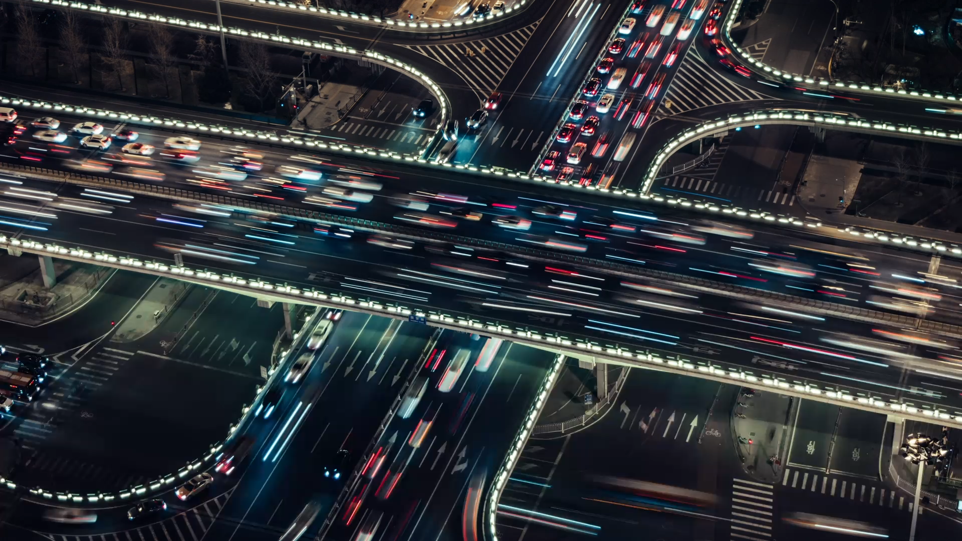


02
ETL

Slide 6
Densidad de población
Beautiful Soup
Indicadores demográficos
Selenium
Accidentes
CSV
Source: Wiki
Source: INE
Source: Ayto Madrid

Slide 7

03
VISUALIZACIÓN

Slide 8



DASHBOARDS
CONCENTRACIÓN
DE ACCIDENTES
ACCIDENTES
POR DISTRITO
LOCALIZACIÓN
DE ACCIDENTES

Slide 9



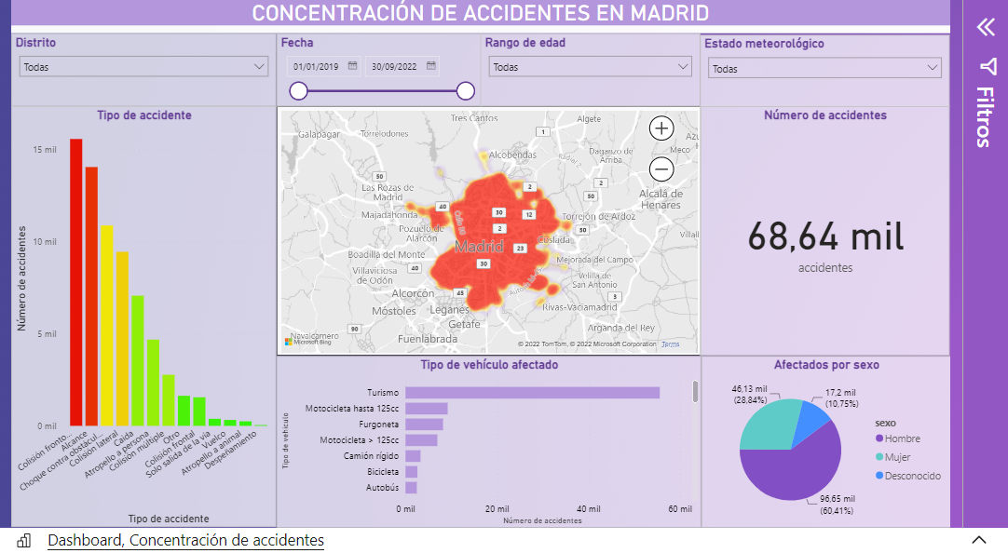

Slide 10

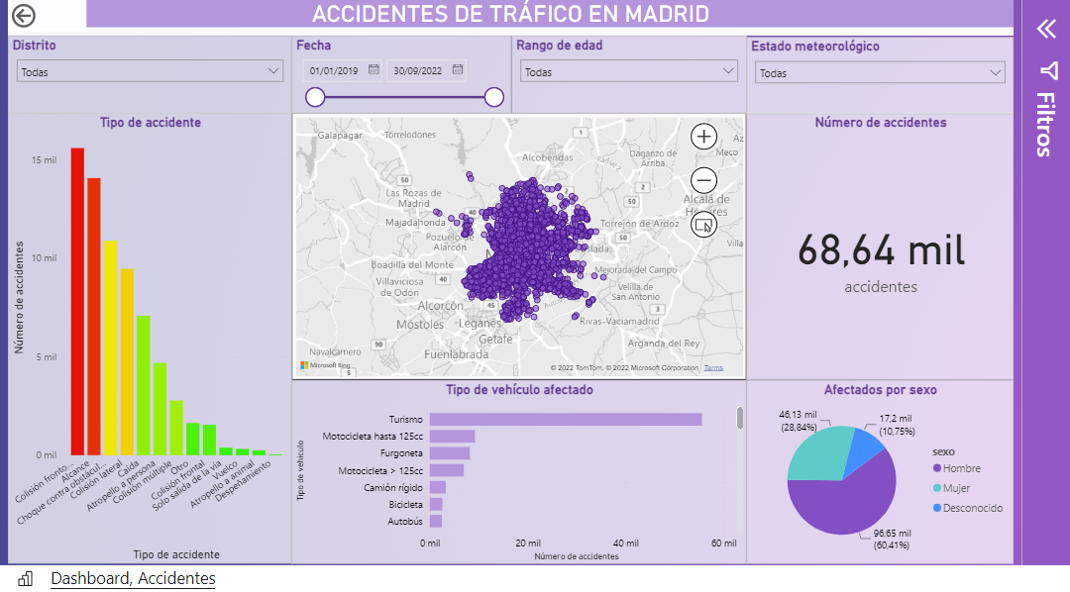

Slide 11

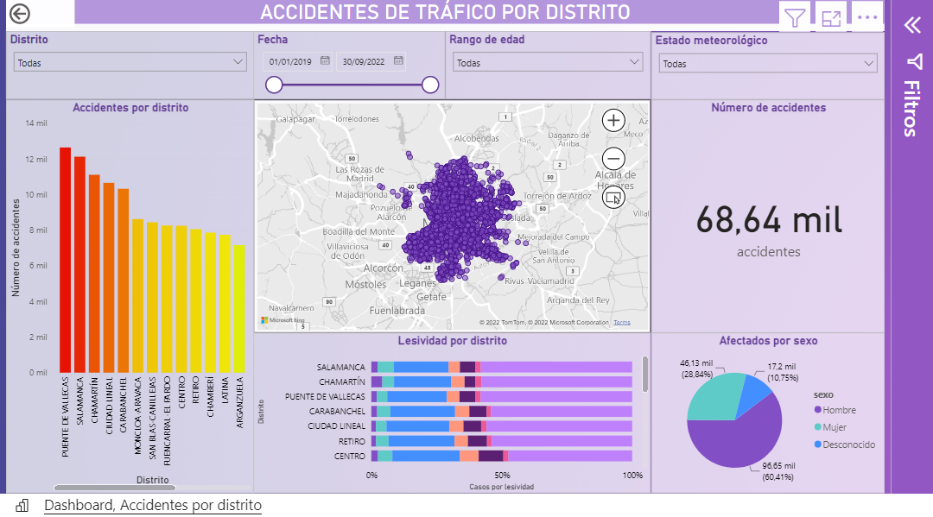

Slide 12


MAPAS DINÁMICOS
ACCIDENTES
POR MESES
ACCIDENTES
POR HORAS

Slide 13


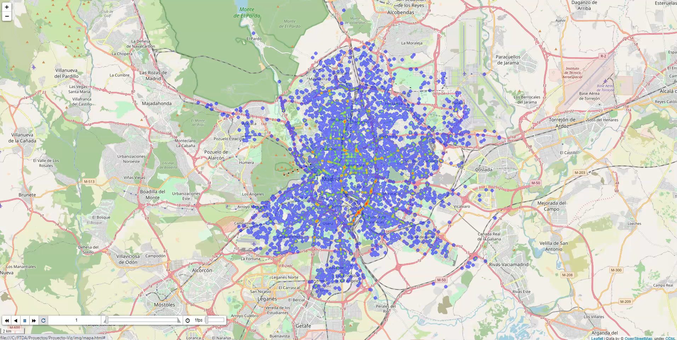

Slide 14


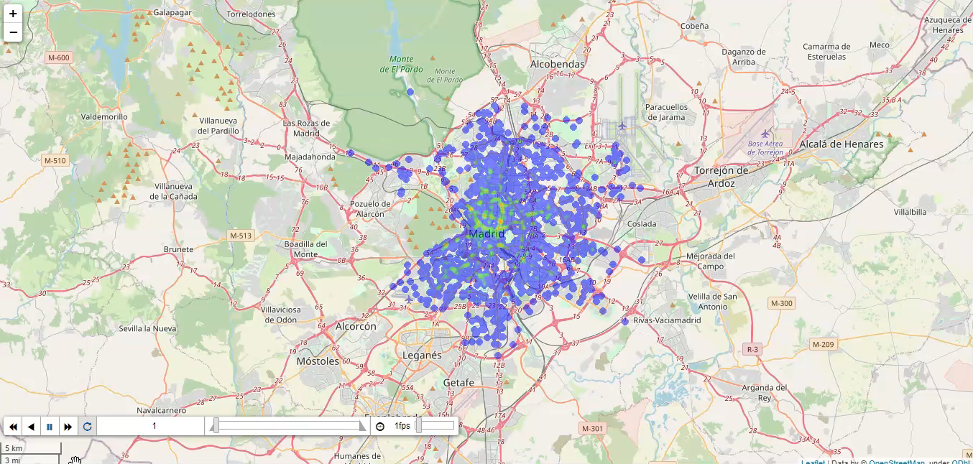

Slide 15

CONCLUSIONES
PROPUESTAS
04
MACHINE LEARNING

Slide 16
PREDICCIÓN DE SEVERIDAD
Random Forest Classifier
Accuracy | F1 score | Precision | Recall
0,90 | 0,86 | 0,85 | 0,90

Slide 17
PREDICCIÓN DE COORDENADAS
Random Forest Regressor
Latitud
R2 test | R2 train | MSE | RMSE
0.9617 | 0.9944 | 4.4360e-05 | 0.0066
Longitud
R2 test | R2 train | MSE | RMSE
0.9514 | 0.9924 | 7.6589e-05 | 0.0087

Slide 18
CIRCULEN
CON
PRECAUCIÓN
GRACIAS
POR
SU ATENCIÓN

